Slide 1
DB의 종류와 DBMS
2021 경상대학교 컴퓨터과학과 멘토링

Slide 2
목차
데이터베이스 모델
관계형 모델 등장 전후
관계형 모델
DBMS
RDBMS의 종류
SQL vs NoSQL
Object-Relational Mapping(객체-관계 매핑, ORM)
데이터 모델링

Slide 3
데이터베이스 모델
데이터베이스의 논리적 구조를 결정하는 데이터 모델의 일종
자료형, 관계, 제한, 기본 연산 등
데이터가 저장/관리/조작되는 방식을 결정
1969년 관계형 모델의 등장 이전과 이후로 모델을 구분 가능

Slide 4
관계형 모델 등장 전
플랫 모델
데이터와 구분자만을 가지는 기초적인 형태
대표적인 예: CSV(Comma Separated Value)
계층형 모델
데이터를 계층적 트리 구조로 표현하는 형태
대표적인 예: Windows 레지스트리
네트워크 모델
데이터를 유향 그래프 구조로 표현하는 형태

Slide 5
관계형 모델 등장 후
그래프 모델
네트워크 모델과 비슷하지만 순서, 접근 순위 등의 제약이 없음
NoSQL의 일종
객체지향 모델
관계형 모델과 달리 데이터를 객체 구조로 표현하는 형태
객체지향 언어와 밀접한 연관 존재
객체관계 모델
관계형 모델과 객체지향 모델의 하이브리드
대표적인 예: PostgreSQL
등등…

Slide 6
관계형 모델
1969년 처음으로 설명된 접근법
데이터를 Relation, 즉 Tuple의 모음으로 표현하는 형태
Relation: 2차원 테이블 구조
Tuple: Relation을 구성하는 하나의 행(Row)/Record
술어 논리와 집합론에 근거한 모델

Slide 7
DBMS
사용자에게 데이터베이스에 대한 정의/생성/유지보수 및 접근 관리를 가능케 하는 소프트웨어 시스템
데이터 저장, 획득 및 갱신
데이터베이스 전반에 대한 정보를 제공하는 데이터 사전
트랜잭션과 병행성

Slide 8
DBMS
데이터베이스가 손상되었을 때 복구할 수 있는 능력
데이터 접근 및 갱신 시 인가 지원
원격 접속지에서의 접근 지원
데이터베이스 내 데이터에 대해, 특정한 규칙을 통해 제한 강제

Slide 9
Transaction
DBMS에서 상호작용의 단위
하나의 트랜잭션은 다른 트랜잭션과 독립적
ACID
Atomicity(원자성)
Consistency(일관성)
Isolation(독립성)
Durability(지속성)
완벽하게 보장되지는 않음

Slide 10
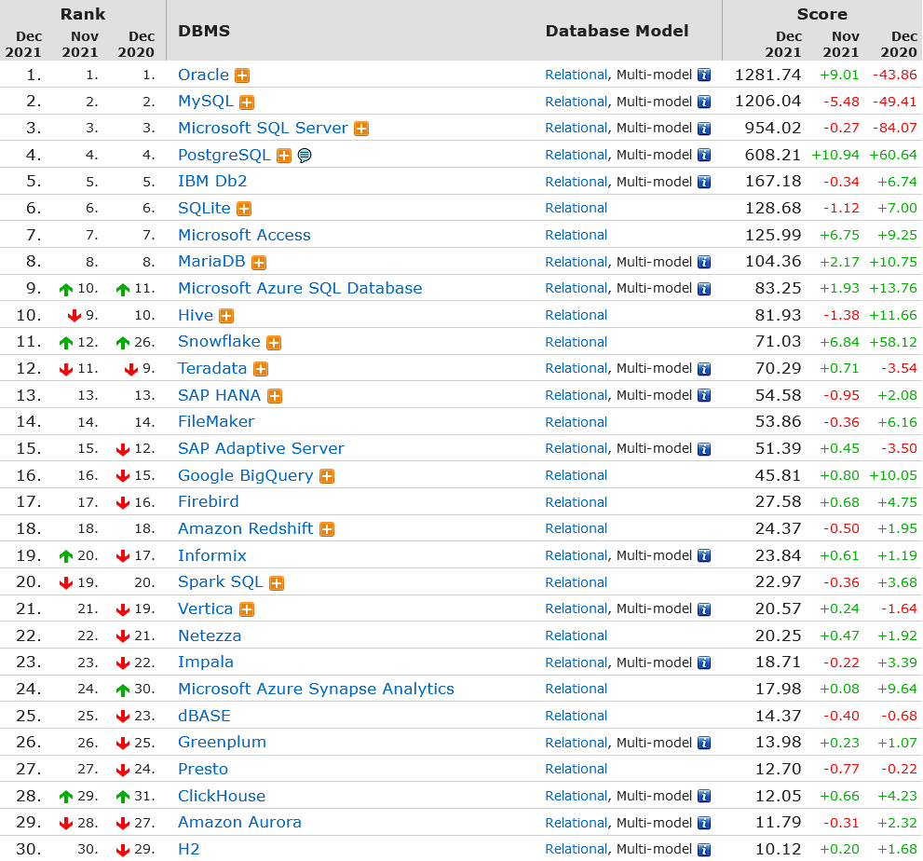
RDBMS의 종류
DB-Engines Ranking of Relational DBMS

Slide 11
SQL vs NoSQL
SQL | NoSQL
RDBMS 환경에서 사용됨 | Document, Key-Value, Wide Column, Graph 등
스키마 정의 후 비로소 사용 가능 | 스키마를 미리 정의할 필요 없음
ACID 특성 | CAP 이론
DBMS간 사용되는 문법의 차이가 다소 적음 | 사용되는 언어 자체가 달라지는 경우가 많음

Slide 12
Object-Relational Mapping
객체와 관계형 DB의 데이터를 자동으로 매핑해주는 것
객체와 릴레이션 간에는 불일치가 존재
객체에서의 상속, 다형성, 연관성 등이 릴레이션에는 적용되지 않음
ORM을 통해, 객체 간 관계를 바탕으로 SQL 자동 생성
DB에 직접 접근하는 것이 아닌, 객체를 통한 간접 접근!

Slide 13
데이터 모델링
주어진 개념으로부터 논리적인 데이터 모델을 구성하는 작업
요구사항 파악
개념적 데이터 모델 설계
논리적 데이터 모델 설계
물리적 데이터 모델 설계
KGC2014 게임 데이터 모델링 – 최재규

Slide 14
중요점
데이터베이스 모델
DBMS, RDBMS의 주요 종류
Transaction의 중요성
NoSQL = Not only SQL
ORM
데이터 모델링, Entity-Relationship Model

